Slide 1



Číslo projektu | CZ.1.07/1.5.00/34.0514
Číslo a název šablony klíčové aktivity | III/2 Inovace a zkvalitnění výuky prostřednictvím ICT
Tematická oblast | Elektronické obvody, vy_32_inovace_MA_42_08
Autor | Ing. Jaroslav Bernkopf
Ročník | 2, 3
Obor | 26 – 41 – L/01 Mechanik elektrotechnik
Anotace | Pracovní list určený k procvičení výpočtu pracovního bodu zesilovače se společnou bází
http://www.zlinskedumy.cz

Slide 2

Zadání
V následujícím schématu je zadáno: V_{cc} = 12V U_{k} = 7V (proti zemi) R_{e} = 2k I_{k} = 1mA | Vypočtěte: R_{k} = ? U_{b} = ? (proti zemi)
Napětí na kolektoru proti zemi
(tj. od kolektoru dolů) má být 7V.
Od kolektoru nahoru zbývá na úbytek
na rezistoru R_{k}
U_{RK} = 12V – 7V = 5V
Na rezistoru R_{k} má být napětí 5V při proudu 1mA.
Rezistor R_{k} má odpor
$$R_{k}=\frac{12V−7V}{1mA}$$
$$R_{k}=\frac{5V}{1mA}=5kΩ$$
Zvolíme hodnotu z normalizované řady
R_{k} = 5k1
+12V
Ik=1mA
2k

Slide 3
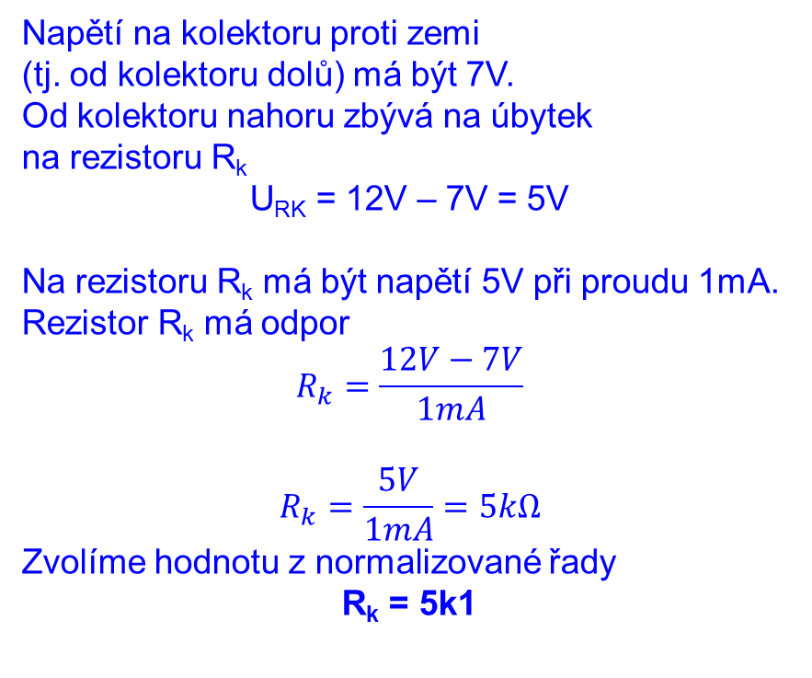
Řešení
V následujícím schématu je zadáno: V_{cc} = 12V U_{k} = 7V (proti zemi) R_{e} = 2k I_{k} = 1mA | Vypočtěte: R_{k} = ? U_{b} = ? (proti zemi)
Napětí na kolektoru proti zemi
(tj. od kolektoru dolů) má být 7V.
Od kolektoru nahoru zbývá na úbytek
na rezistoru R_{k}
U_{RK} = 12V – 7V = 5V
Na rezistoru R_{k} má být napětí 5V při proudu 1mA.
Rezistor R_{k} má odpor
$$R_{k}=\frac{12V−7V}{1mA}$$
$$R_{k}=\frac{5V}{1mA}=5kΩ$$
Zvolíme hodnotu z normalizované řady
R_{k} = 5k1
+12V
Ik=1mA
2k

Slide 4
Řešení
V následujícím schématu je zadáno: V_{cc} = 12V U_{k} = 7V (proti zemi) R_{e} = 2k I_{k} = 1mA | Vypočtěte: R_{k} = ? U_{b} = ? (proti zemi)
Proud I_{k} je 1mA. Proud emitorem je prakticky stejný jako proud kolektorem.
Proto
I_{k} = I_{e} = I_{RE} = 1mA
Napětí na emitoru je rovno úbytku napětí na rezistoru R_{e}
U_{e} = U_{RE} = I_{RE} * R_{e} = 1mA * 2k = 2V
Napětí na bázi je větší o konstantní hodnotu 0,7V:
U_{b} = U_{e} + 0,7V = 2V + 0,7V
U_{b} = 2,7V
+12V
Ik=1mA
2k

Slide 5
